Slide 1



UBND THÀNH PHỐ QUY NHƠN
TRƯỜNG TIỂU HỌC LÊ LỢI
CHÀO MỪNG QUÝ THẦY CÔ
VỀ DỰ GIỜ THĂM LỚP
Môn Tiếng Việt
GVGD: Lê Thị Kim Dung
Năm học 2024-2025

Slide 2


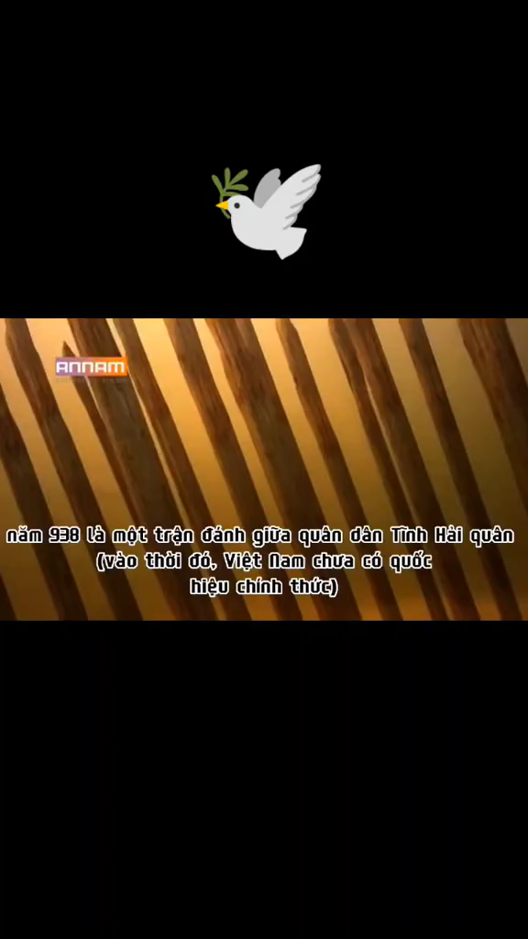

Slide 3
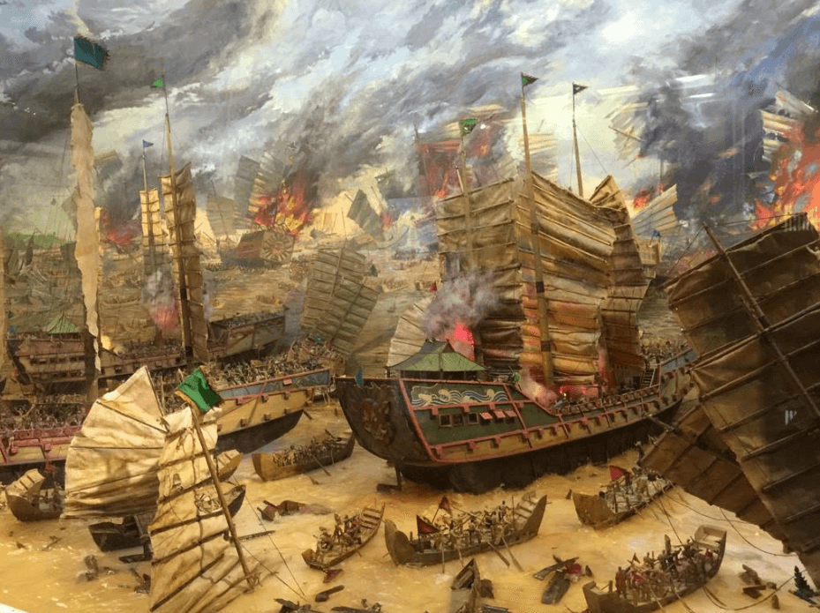
KHỞI ĐỘNG
Chiến thắng Bạch Đằng đã chấm dứt mộng xâm lăng của giặc phương Bắc, mở ra thời kì độc lập lâu dài trong lịch sử nước ta.

Slide 4

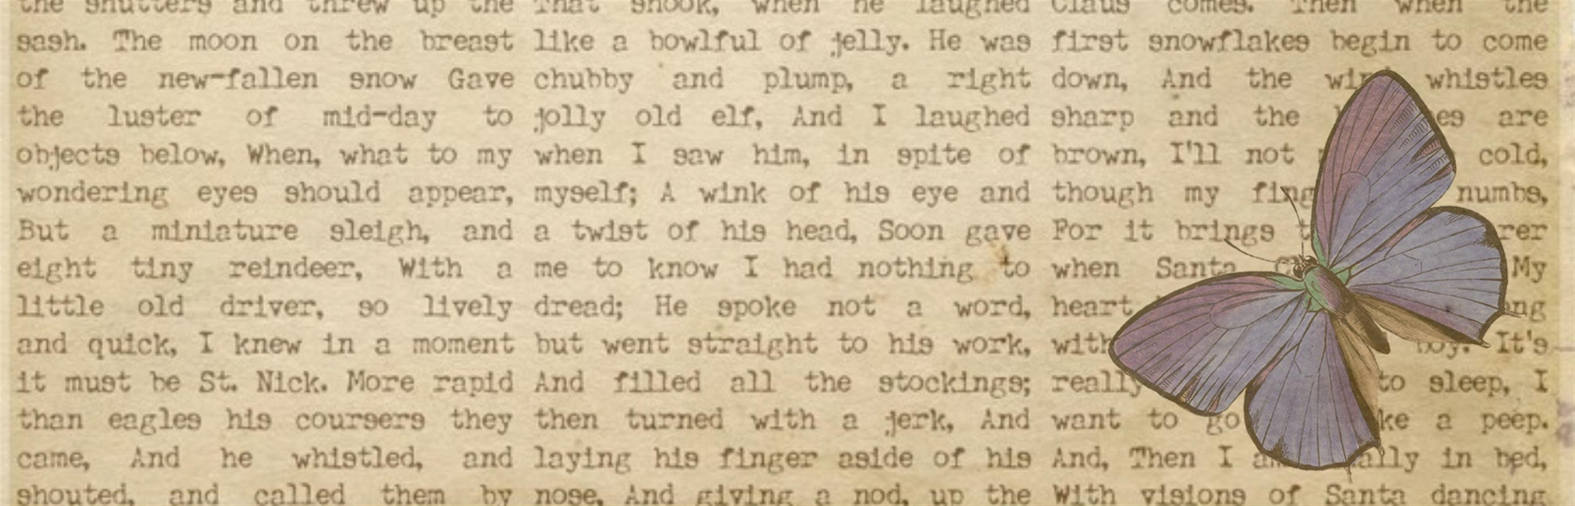


BÀI 14
KỂ CHUYỆN:
DANH TƯỚNG
LÝ THƯỜNG KIỆT

Slide 5


NỘI DUNG BÀI HỌC
01
02
03
Nghe
kể chuyện
Kể chuyện
Trao đổi về câu chuyện

Slide 6


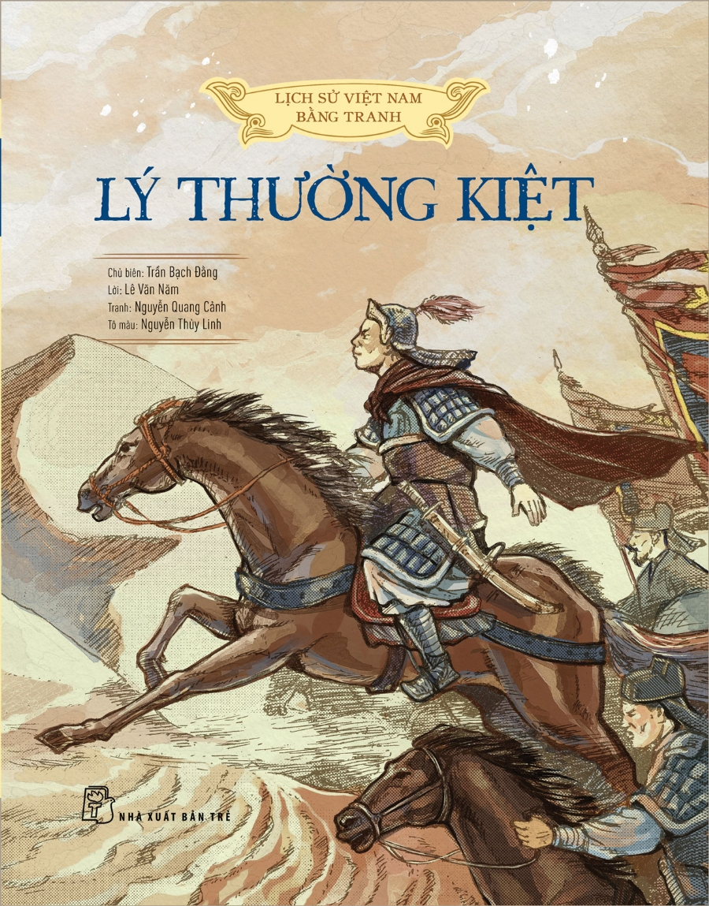

01.
Nghe
kể chuyện

Slide 7

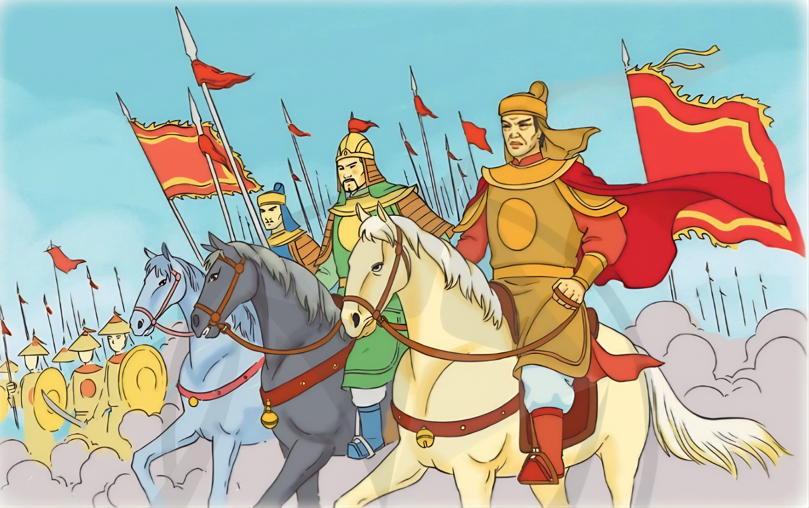
Quan sát tranh minh họa và nghe kể chuyện Danh tướng Lý Thường Kiệt
Giọng kể hào hùng ở các đoạn 1 – 4;
Kể thong thả, chậm rãi ở đoạn 5.
Đọc bài thơ Nam quốc sơn hà với giọng dõng dạc, mạnh mẽ, hào hùng.

Slide 8


Slide 9

Nghe kể chuyện
1. Tháng 12 năm 1075, biết nhà Tống đang tích trữ lương thảo, vũ khí để chuẩn bị xâm lược nước ta, Lý Thường Kiệt đem quân phá tan ba thành trì của địch. Mất lương thảo, vũ khí, hơn một năm sau, nhà Tống mới cử Quách Quỳ chỉ huy đại quân tràn vào Đại Việt.

Slide 10
2. Quân Tống đến bờ bắc sông Như Nguyệt, làm cầu phao vượt sông. Bất ngờ, quân ta mai phục từ trước xông ra vây đánh dữ dội. Quân Tống không chống đỡ nổi, định rút quân nhưng cầu phao đã bị chặt đứt từ bao giờ. Bí thế, chúng lao bừa xuống sông, bị dòng nước cuốn trôi vô số. 2. Quân Tống đến bờ bắc sông Như Nguyệt, làm cầu phao vượt sông. Bất ngờ, quân ta mai phục từ trước xông ra vây đánh dữ dội. Quân Tống không chống đỡ nổi, định rút quân nhưng cầu phao đã bị chặt đứt từ bao giờ. Bí thế, chúng lao bừa xuống sông, bị dòng nước cuốn trôi vô số.

Slide 11
3. Quách Quỷ cho quân đóng bè lớn để vượt sông lần thứ hai. Lý Thường Kiệt đợi bè tới giữa dòng, cho lính bắn tên và quăng đá khiến nhiều bè bị vỡ, hàng ngàn tên giặc bị vùi dưới sông. Số quân Tống lên được bờ thì bị quân Đại Việt từ các chiến luỹ tràn xuống tiêu diệt.

Slide 12
4. Lý Thường Kiệt quyết định cho quân đánh thẳng vào trại địch. Đêm ấy, trước khi xuất quân, ông cho người vào đền thờ thần bên bờ sông, bắc loa đọc vang một bài thơ:
                Sông núi nước Nam vua Nam ở
                Rành rành định phận tại sách trời
                Cớ sao lũ giặc sang xâm phạm
                Chúng bay sẽ bị đánh tơi bời.
Quân sĩ Đại Việt tin đó là lời thần dạy nên hăng hái xông thẳng vào trại địch. Quân giặc sợ mất mật, giẫm đạp lên nhau mà chạy, chết đến quá nửa.

Slide 13
5. Đến lúc ấy, Lý Thường Kiệt mới cử người sang nghị hoà, mở đường cho quân xâm lược rút lui để sớm kết thúc chiến tranh. Quách Quỷ mừng rỡ, lập tức đồng ý và nhanh chóng rút quân. Đất nước sạch bóng quân thù, cuộc sống nhân dân trở lại thanh bình.
Theo sách Lịch sử Việt Nam bằng tranh

Slide 14
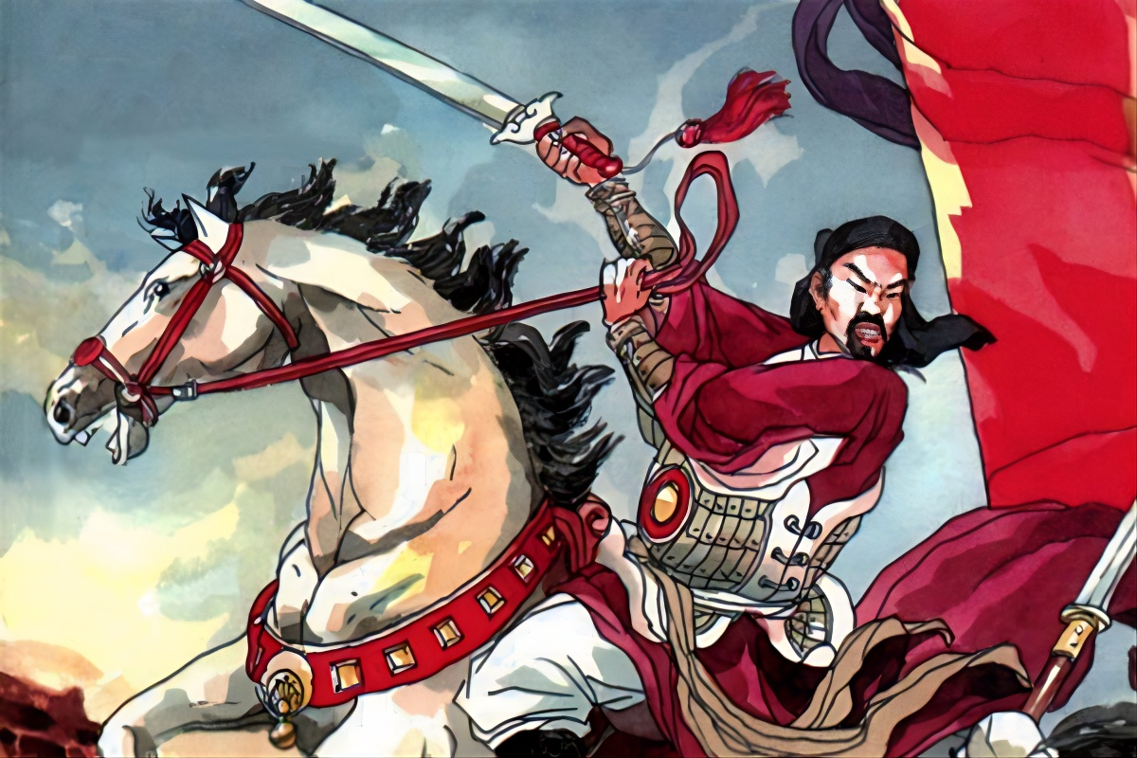
Giải nghĩa từ khó
Lý Thường Kiệt (1019 – 1105):
Vị Anh hùng dân tộc có nhiều công lao to lớn trong đấu tranh chống xâm lược và xây dựng đất nước thời nhà Lý.

Slide 15
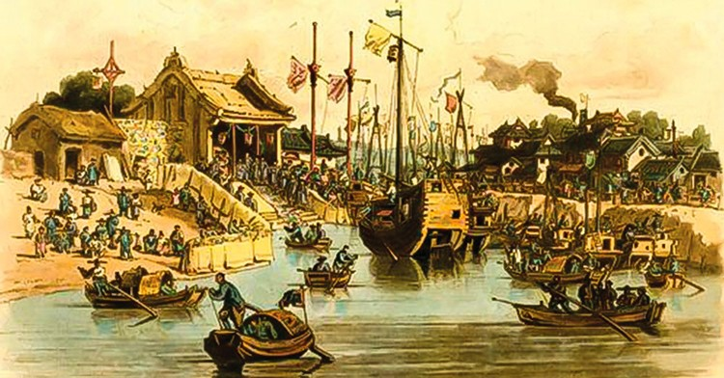
Đại Việt:
Tên nước ta từ thời nhà Lý, bắt đầu từ năm 1054, khi vua Lý Thánh Tông lên ngôi.

Slide 16
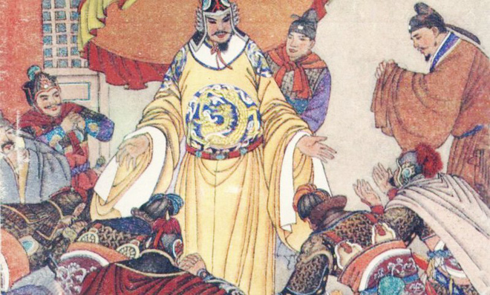
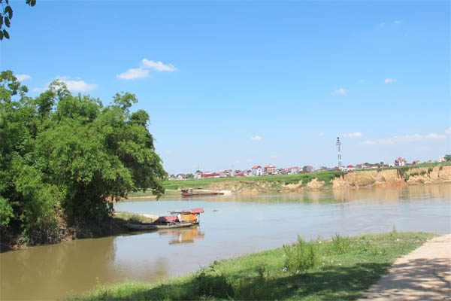
Nhà Tống:
Một triều đại ở Trung Quốc ngày xưa (960 – 1279).
Như Nguyệt:
Một khúc sông Cầu, chảy qua các tỉnh Bắc Ninh, Hải Dương ngày nay.

Slide 17
02.
Kể chuyện

Slide 18
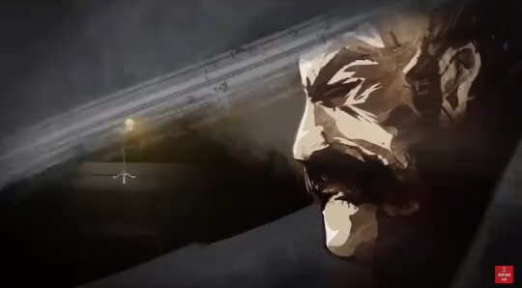

Slide 19
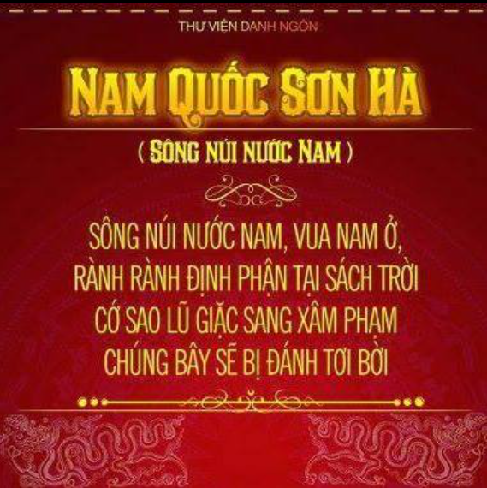
Em hãy tập đọc thơ trước khi kể chuyện

Slide 20

1. Kể chuyện trong nhóm
Dựa theo gợi ý SGK tr. 52, em hãy kể lại đầy đủ câu chuyện Danh tướng Lý Thường Kiệt theo 5 phần sau.

Slide 21
Gợi ý
a. Lý Thường Kiệt đã làm gì để chủ động phá âm mưu xâm lược của địch?
b. Lần thứ nhất vượt sông, quân địch bị đánh bại như thế nào?
c. Quân địch tiếp tục thảm bại như thế nào trong lần thứ hai vượt sông?
d. "Bài thơ thần" đã khích lệ quân sĩ như thế nào?
e. Lý Thường Kiệt đã làm gì để sớm kết thúc chiến tranh?

Slide 22
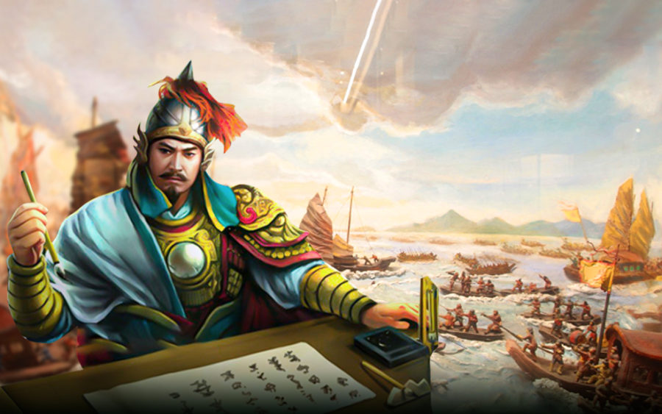
Kể chuyện trong nhóm
Dựa theo gợi ý SGK tr. 37, em hãy kể lại đầy đủ câu chuyện "Danh tướng Lý Thường Kiệt" theo 5 phần sau.

Slide 23

KỂ TOÀN BỘ
CÂU CHUYỆN

Slide 24


KỂ THEO NHÓM ĐÔI
Kể nối tiếp
theo từng đoạn
(mỗi HS kể 1 đoạn)
Kể nối tiếp 2 đoạn (mỗi HS kể 2 đoạn)

Slide 25

KỂ TRƯỚC LỚP
Kể toàn bộ (một đoạn) của câu chuyện.

Slide 26
03.
Trao đổi về câu chuyện

Slide 27

a) Câu chuyện trên cho thấy điều gì về tài năng của Lý Thường Kiệt?
b) Chi tiết nào trong câu chuyện gây ấn tượng mạnh nhất đối với em? Vì sao?
THẢO LUẬN NHÓM

Slide 28
a) Câu chuyện trên cho thấy điều gì về tài năng của Lý Thường Kiệt?
Lý Thường Kiệt là người:
Có tài quân sự: biết chủ động chặn đứng âm mưu xâm lược của địch;
Lập mưu đánh thắng địch;
Chọn lúc địch yếu nhất để tấn công; biết cách động viên quân sĩ đánh giặc giữ nước.
Ông là người cứng rắn, quyết tâm nhưng cũng rất mềm dẻo: sẵn sàng cho người nghị hoà mở lối rút cho giặc để sớm kết thúc chiến tranh, để cuộc sống của người dân được trở lại yên bình.

Slide 29



Slide 30

CẢM ƠN CÁC EM ĐÃ LẮNG NGHE BÀI GIẢNG!

